Slide 1
TÍCH PHÂN MẶT LOẠI 1

Slide 2
NỘI DUNG
Định nghĩa tp mặt loại 1
Tính chất tp mặt loại 1
Cách tính tp mặt loại 1

Slide 3
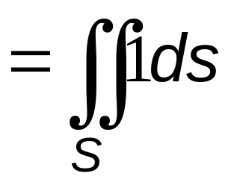
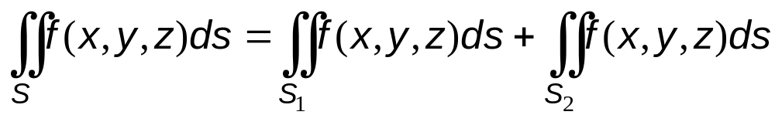
Tính chất tp mặt loại 1
1/ Diện tích của mặt cong S
2/ Tp mặt loại 1 không phụ thuộc phía của S
3/ Nếu S = S₁ ∪ S₂

Slide 4
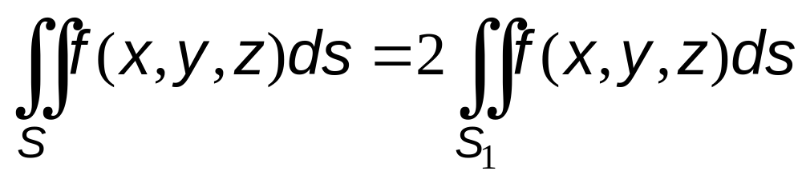
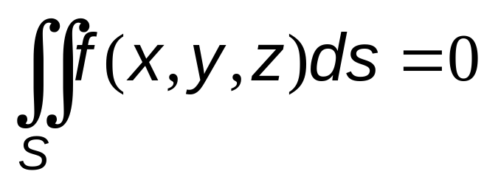
Tính chất tp mặt loại 1
4/ Nếu S gồm 2 phần S₁ và S₂ đối xứng qua mp z = 0 (Oxy)
f chẵn theo z:
f lẻ theo z:

Slide 5
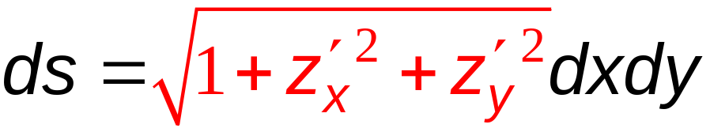
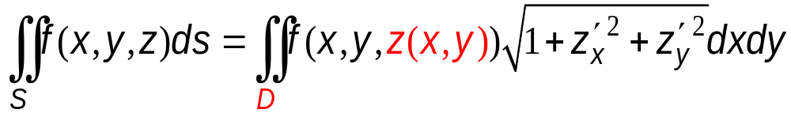
Cách tính tp mặt loại 1
Nếu S là phần mặt hữu hạn, có phương trình z = z(x, y), hình chiếu của S lên Oxy là miền D, khi đó
: vi phân mặt

Slide 6
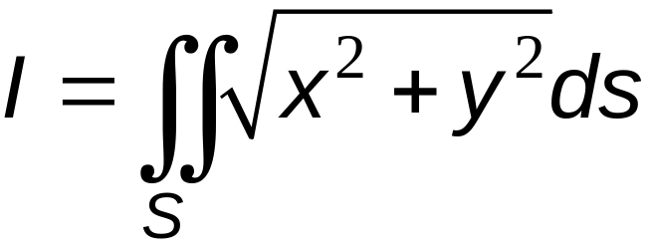
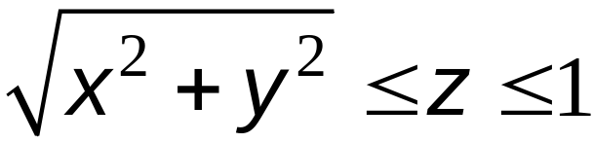
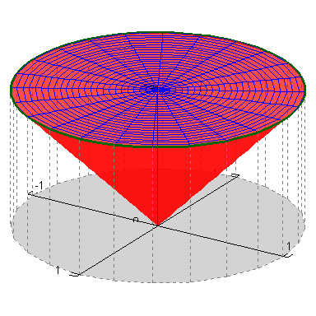
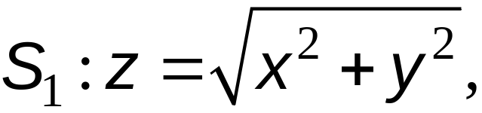
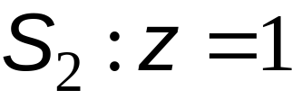
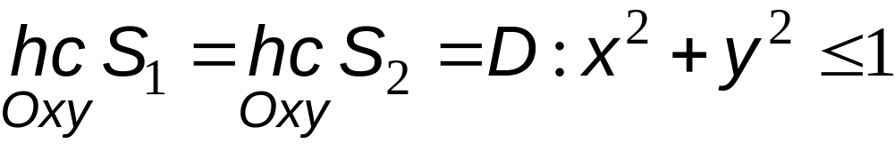
Ví dụ
1/ Tính:
trên mặt biên của miền Ω:
S gồm mặt nón
và mặt phẳng

Slide 7
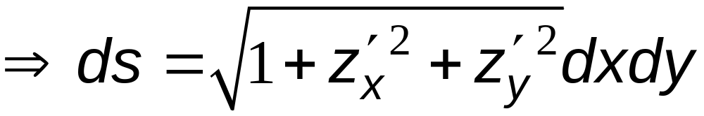
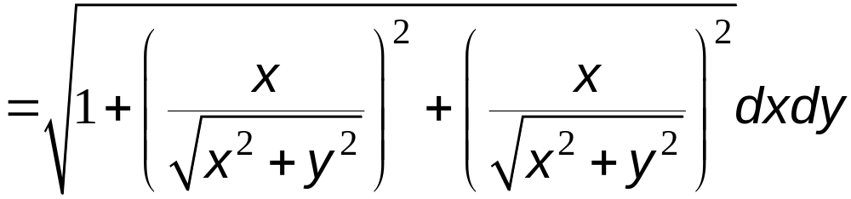
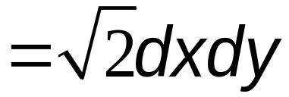


Slide 8
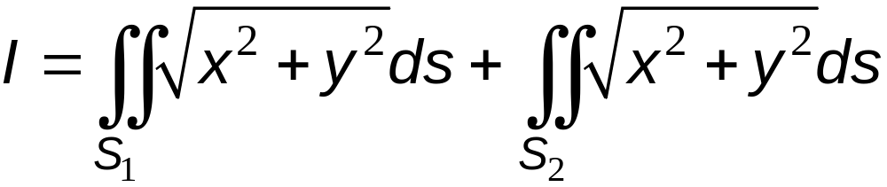
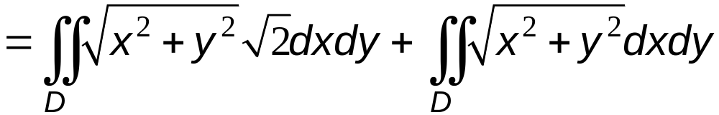
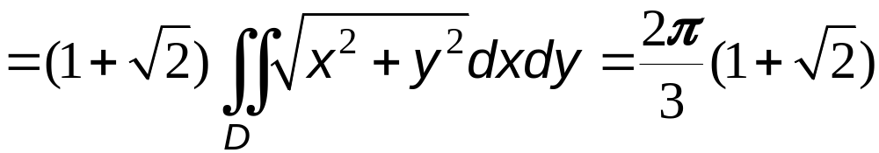

Slide 9
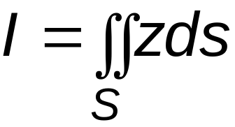
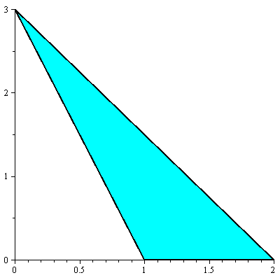

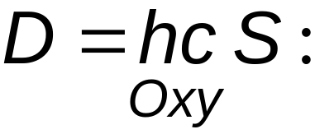
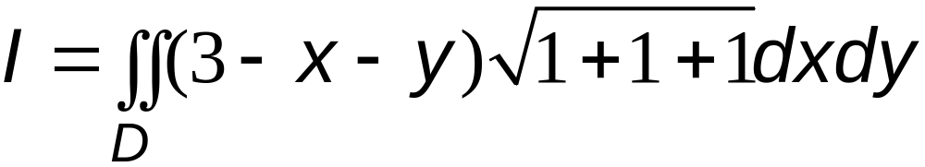
2/ Tính:
S là phần mặt z = 3 - x - y
bị chắn bởi các mặt x + y = 3, 3x + 2y = 6, y = 0
3x+2y=6
3x+y=3

Slide 10
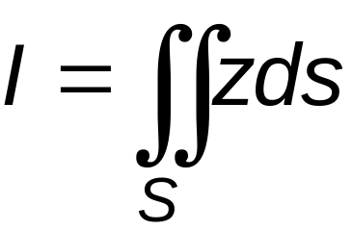
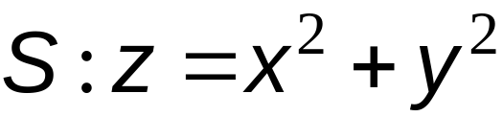
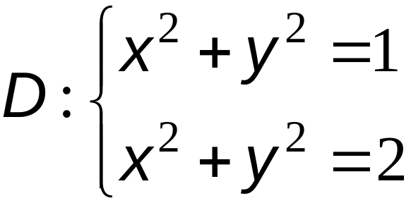

3/ Tính:
S là phần mặt z = x² + y²
bị chắn bởi các mặt z = 1 và z = 2
(D xđ từ hình chiếu gt của S với các mp)

Slide 11
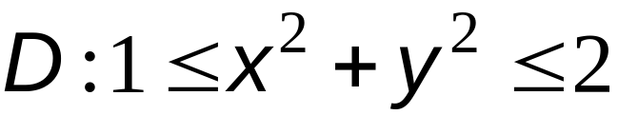
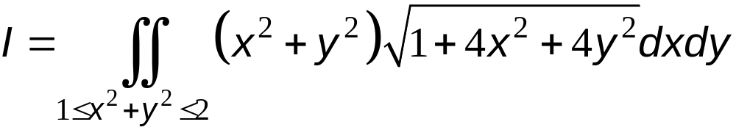
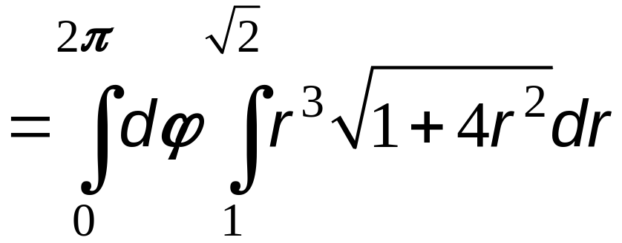
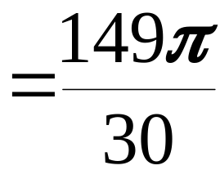

Slide 12
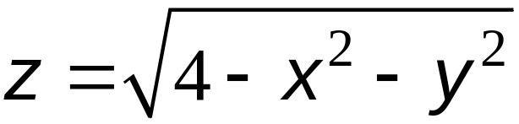
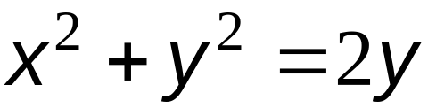
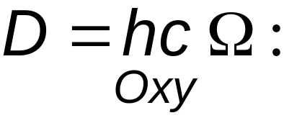
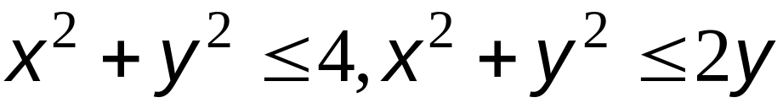
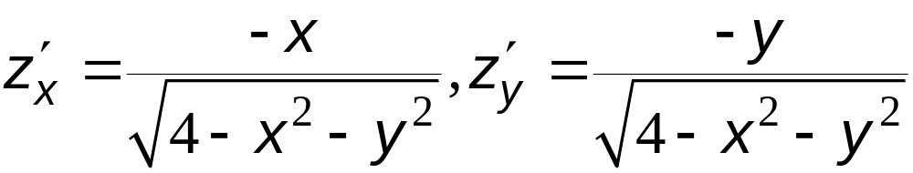
VÍ DỤ
4/ Tính diện tích của
bị chắn trong mặt trụ
Pt mặt cong:
2
D

Slide 13
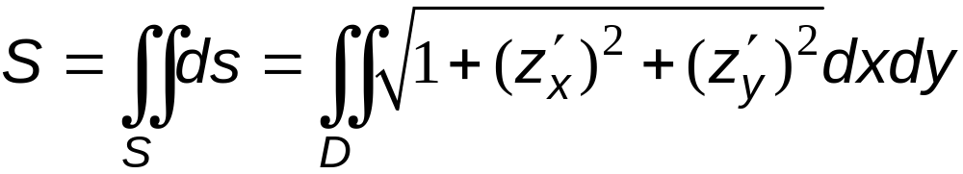
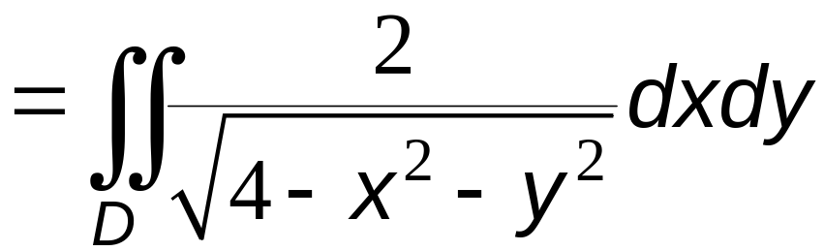
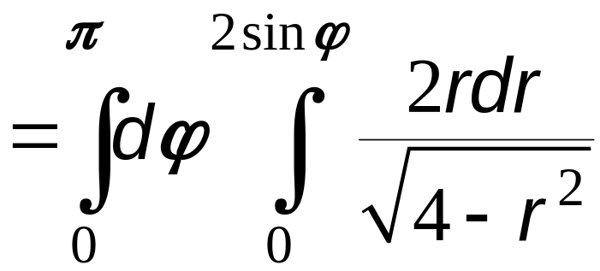

2
D

Slide 14
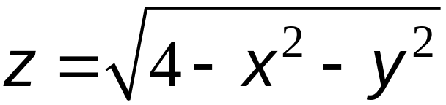
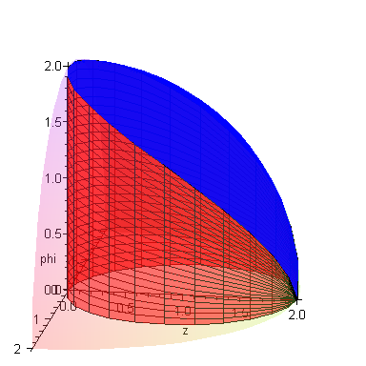
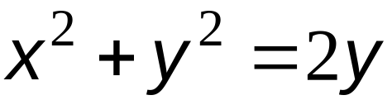

Slide 15
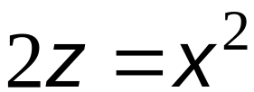

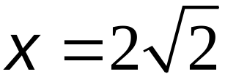
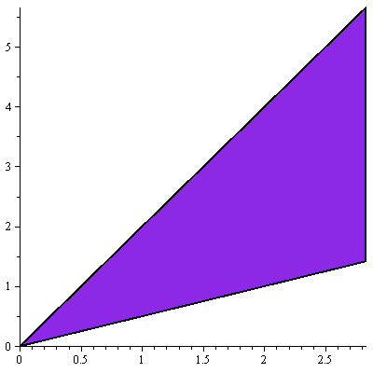
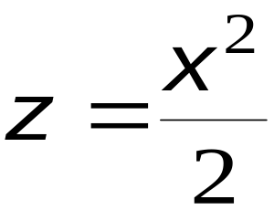
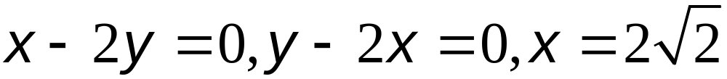

5/ Tính diện tích của phần mặt trụ:
bị chắn bởi các mặt
Phương trình mặt cong:
y = 2x
2y = x

Slide 16
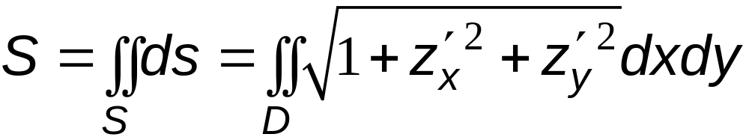
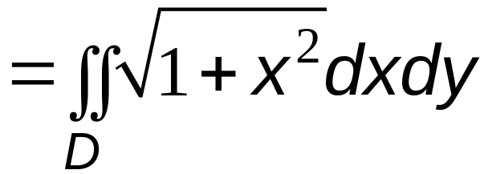
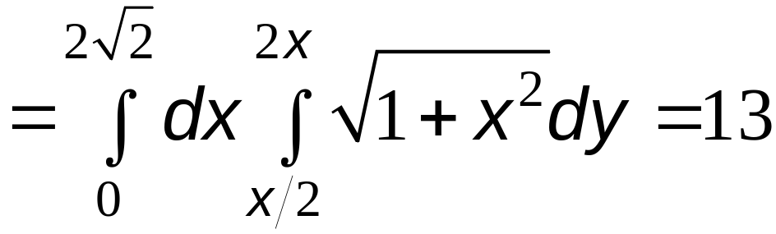
y = 2x
2y = x

Slide 17

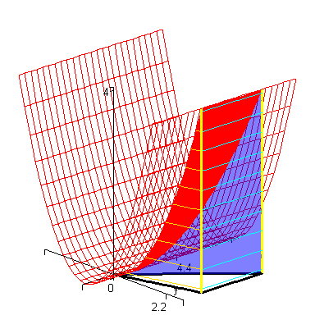
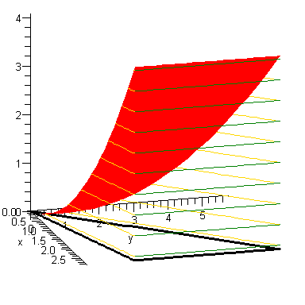
D

Slide 18






6/ Tính diện tích của phần mặt nón:
bị chắn bởi mặt cầu:
(S(D) là diện tích hình tròn có R = 1)

Slide 19


Slide 20


Slide 21




7/ Tính diện tích của phần mặt cầu:
bị chắn bởi các mặt:
Phần mặt cầu gồm 2 nửa S₁ và S₂:
Hình chiếu của S₁ và S₂ lên Oxz giống nhau và xác định bởi:
⇒ S = S₁ + S₂

Slide 22


x
z = x
z

Slide 23






Slide 24


Slide 25


Slide 26


Slide 27


Slide 28


Slide 29


Slide 30


Slide 31


